Slide 1
Вопросы по мультфильму
«Тайна едкого дыма»

Slide 2
Как выглядят зубы курильщика?

Slide 3
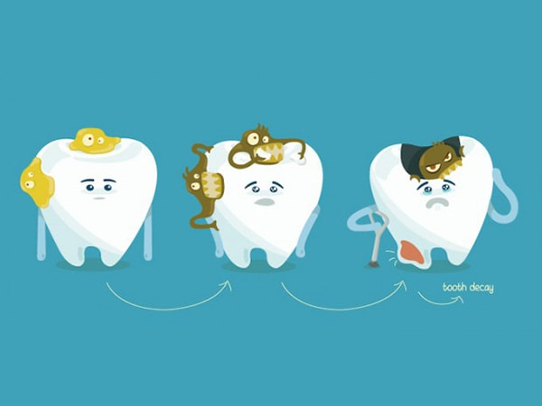
Правильный ответ
На зубах откладывается табачный деготь, появляются микротрещины в них проникают ядовитые компоненты табачного дыма, зубы желтеют и разрушаются.

Slide 4
Какой маршрут у табачного дыма?

Slide 5
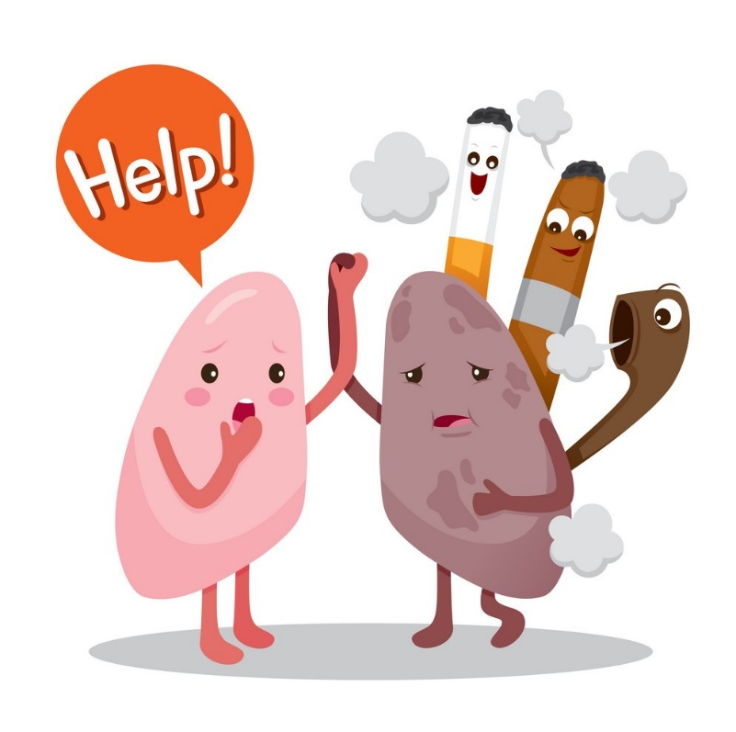
Правильный ответ
Дым попадает в ротовую полость, оттуда по дыхательным путям попадет в легкие и достигает альвеол

Slide 6
Что происходит с легкими при курении?

Slide 7
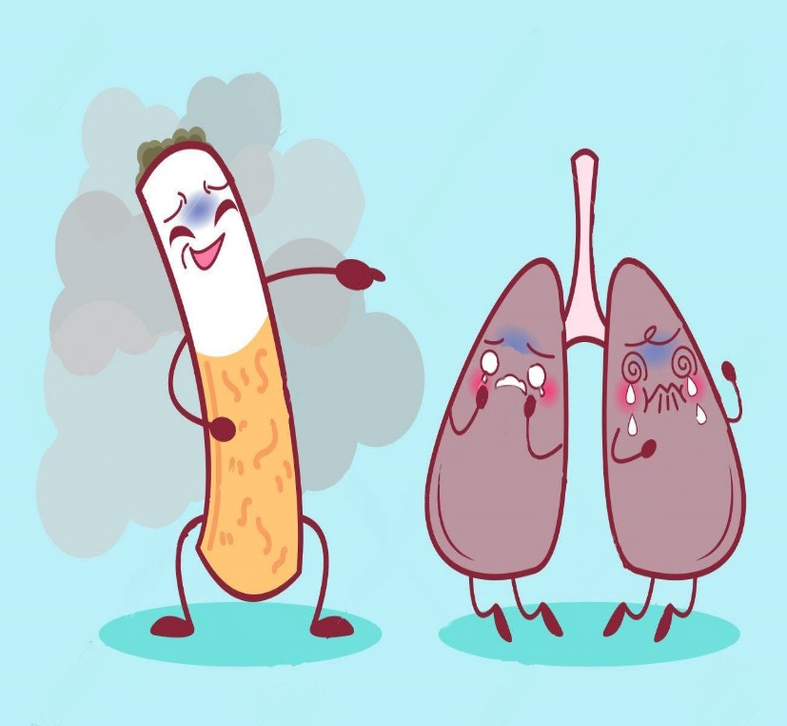
Правильный ответ
Из-за курения выделяется слизь, легкие плохо очищаются, слизь накапливается и в ней селятся разные вредные микробы со временем реснички погибают. Альвеолы забиваются слизью и не работают. Забиваясь табачным дегтем альвеолы погибают.

Slide 8
КУРЕНИЕ ВОВСЕ НЕ ТАК БЕЗОБИДНО, как пытаются нам внушить производители сигарет. Оно вызывает наркотическую зависимость и сильное разрушение здоровья. Чтобы стать сигаретным наркоманом, ребенку достаточно, в среднем, всего семи сигарет.

Slide 9
КОНТАКТНАЯ
ИНФОРМАЦИЯ
Сайт: http://chocmp.ru
Почта: chocmp@yandex.ru
Группа в ВК:
Территория здоровья|Южный Урал

